Slide 1
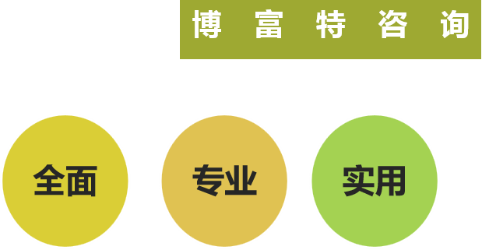
车间级安全生产培训
主讲人：xx

Slide 3
目录
6.正确佩戴使用劳动防护用品
1.关注安全 关爱生命
7.了解生产车间的基本安全知识
2.从业人员的安全须知
8.防火安全要求
3.员工常见的八种不安全行为
9.伤亡事故等级分类
4.安全生产的三原则
10.工伤认定
5.认识安全警示标志
11.日常生活注意安全

Slide 4
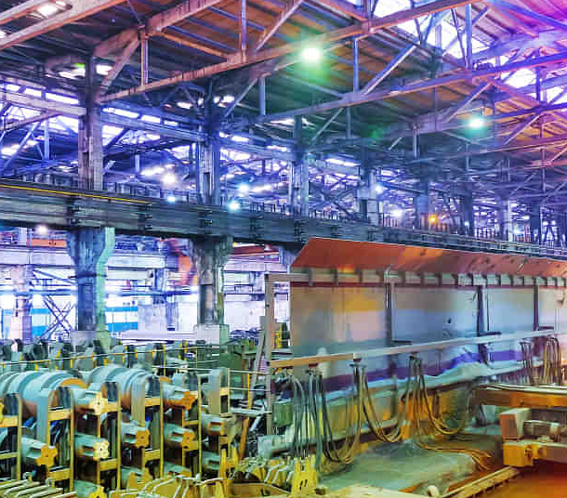
一、关注安全 关爱生命

Slide 5
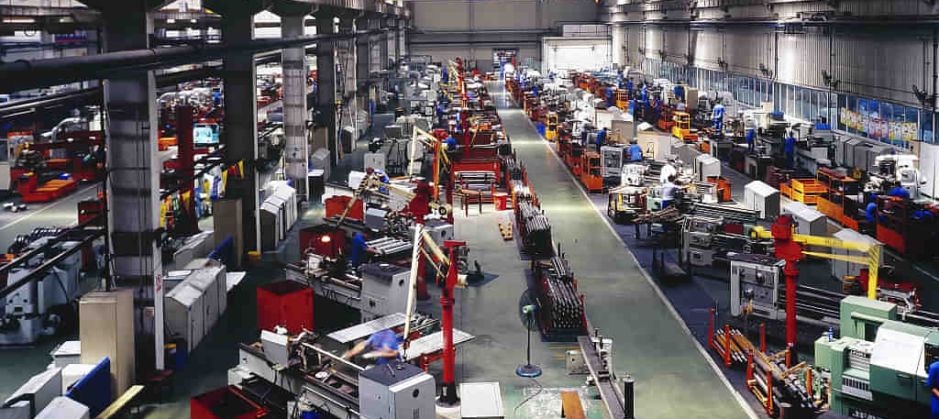
?
000000
当把人的生命比作是“1”时，生活就是在“1”后面加“0”，后面加的“0”越多，说明事业越成功、家庭越幸福。倘若人的生命不存在了，后面加再多的“0”还有什么意义呢？
000000

Slide 6
1.坚持“安全第一，预防为主”的方针
《中华人民共和国安全生产法》明确，我国的安全生产管理工作，必须坚持“安全第一，预防为主，综合治理”的方针。所有生产经营单位在组织生产过程中，必须把保护人的生命安全放在第一位。

Slide 7
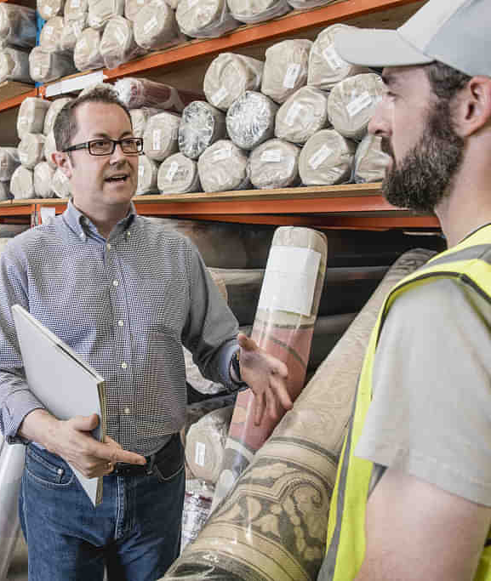
1.坚持“安全第一，预防为主”的方针
事故是指人们在实现有目的的活动过程中，由不安全行为或不安全状态而引起的，突然发生的、与人的意志相反、事先未能预料到的意外事件，造成人员伤亡和财产损失，导致生产中断，对社会产生不良影响

Slide 8
2.消除隐患、事故苗子，预防为主
1
死亡重伤
海因里希
29
80%
轻伤
300
人的因素导致事故占
未遂事故
事故的发生有原因和预兆，一次重大事故前必然孕育着许多事故苗子,消除“事故苗子”避免事故的发生

Slide 9
3.造成生产安全事故的原因
人与物的
综合因素
人的因素
物的因素
人员缺乏安全知识，疏忽大意或采取不安全的操作动作等而引起事故。
机械设备工具等有缺陷或环境条件差而引起事故。
上述两种因素综合引起。
（1）违章操作
（2）违反劳动纪律

Slide 10
3.造成生产安全事故的原因
事故原因
直接原因
间接原因
物的原因
人的原因
技术原因
教育原因
身体原因
精神愿意
管理原因

Slide 11
二、从业人员的安全须知

Slide 12
1、安全生产中的两种安全
人身安全
设备安全

Slide 13
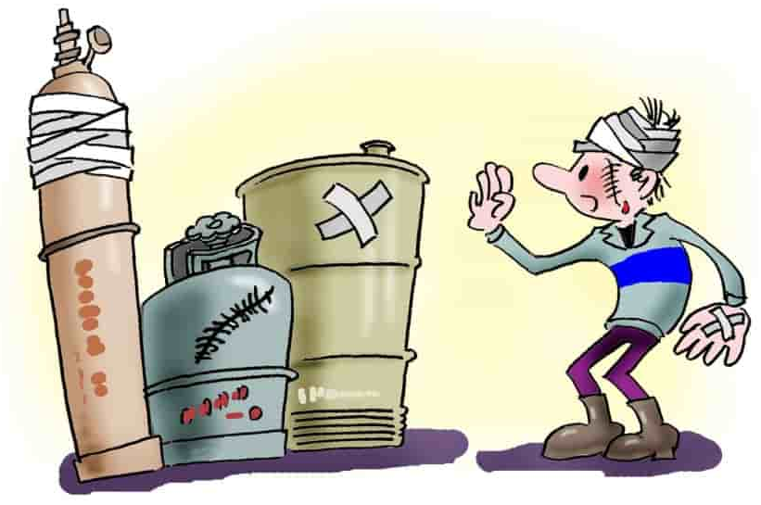
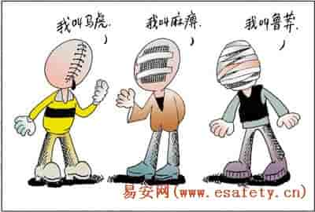
2、造成事故的直接原因
设备的不安全状态
人员的不安全行为

Slide 14
3、两个观念转变
要我安全
我要安全
我会安全

Slide 15
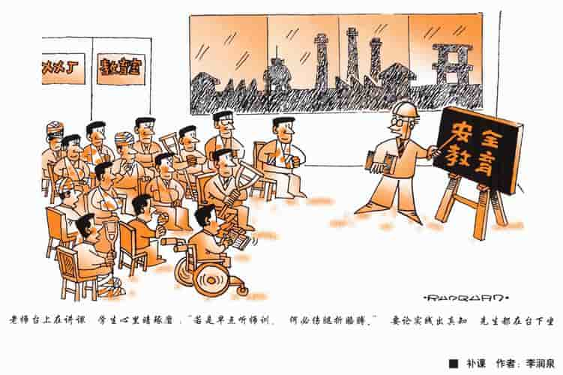
4、安全三级教育
厂级教育
车间教育
班组教育

Slide 16
5、安全生产中的四不伤害
四
我不伤害自己
不
我不伤害别人
伤
我不被别人伤害
害
不让他人受到伤害

Slide 17
6、安全生产中的三种控制
危险点
三点控制
危害点
事故多发点

Slide 18
7、安全生产中的”三违“现象：
违反规章制度
违章操作
违章指挥

Slide 19
8、调查处理工伤事故的“三不放过”
事故原因不清不放过
事故责任者和员工没有受到教育不放过
没有防范措施不放过

Slide 20
9、不安全行为产生的三种主要原因是：
不知道正确的操作方法；
虽然知道正确的操作方法，却为了快点干完而省略了必要的步骤；
按自己的习惯操作。

Slide 21
10、安全管理中的“四全管理”：
全员
全面
全过程
全天候
四全的基本精神：人人、处处、事事、时时都要把安全放在首位

Slide 22
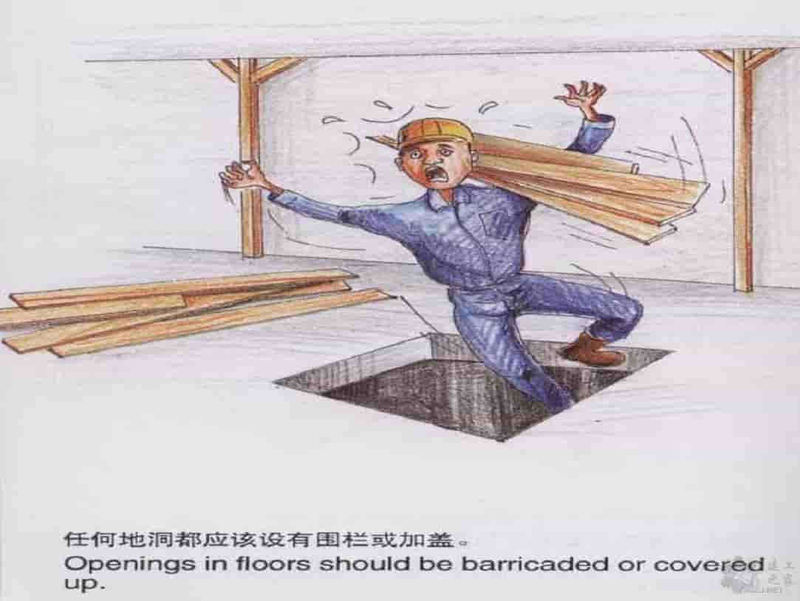
11、安全防护设施要做到“四有四必有”
有洞必有盖
有轮必有罩
有台必有栏
有轴必有套

Slide 23
12、安全检查的 “四查”
查现场、查隐患
查思想
查管理制度
查事故处理

Slide 24
13、人员的安全管理
人为的不安全行为
物的不安全状态
事故的
四M构成因素
较差的管理
危险的环境

Slide 25
14、十大安全纪律“五必须”和“五严禁”
五必须
五严禁
必须遵守公司规章制度
必须经安全生产培训考核合格后特证上岗
必须了解本岗位的危险危害因素
必须正确佩戴和使用劳动防护用品
必须严格遵守危险性作业的安全要求
严禁在禁火区域吸烟、动火
严禁在上岗前和工作实践饮酒
严禁擅自移动或拆除安全装置和安全标志
严禁擅自触摸与己无关的设备、设施
严禁在工作时间串岗、离岗、睡岗或嬉戏打闹

Slide 26
15、从业人员的十大权利和四项义务
批评、检举控告权
合同权
知情权
建议权
培训权
十大权力
获得合格劳动防护权
拒绝危险权
紧急避险权
工伤索赔权
工会监督权
1、 遵章守规，服从管理
2、正确佩戴和使用劳保用品
四项义务
3、 接受培训，掌握安全生产技能
4、发现事故隐患及时报告

Slide 27
三、员工常见的八种不安全行为

Slide 28
1
操作错误、忽视安全、忽视警告
未经许可开动、关停、移动机器，开、关机器时未给信号，开关未锁紧，造成意外转动、通电或漏电等， 忘记关闭设备，忽视警告标记、警告信号，操作错误，奔跑作业，机器超速运转，工件坚固不牢，用压缩空气吹铁屑。
2
造成安全装置失效
安全装置被拆除、堵塞，作用失效，调整的错误造成安全装置失效。
3
使用不安全设备
临时使用不牢固的设施，使用无安全装置的设备。
4
手代替工具操作
用手代替手动工具，用手清除切屑，不用夹具固定、用手拿工件进行机加工， 物品存放不当。

Slide 29
冒险进入危险场所
5
7
未穿戴劳保用品
接近漏料处，危化品房，配电房等
在必须使用个人防护用品用具的作业场所忽视其作用。
攀、坐不安全位置
6
8
不安全装束
在起吊物下作业、停留，机器运转时加油、修理、调整、焊接、清扫等，有分散注意力的行为
在有旋转零件的设备旁作业穿过肥大服装，操纵带有旋转部件的设备时带手套，女员工的长发不盘起来操作混料机，搅拌机等。

Slide 30
四、安全生产的三原则

Slide 31
安全
安全三原则
整理整顿工作地点，有一个整洁有序的作业环境
正确
标准
方便
经常维护保养设备
按照标准进行操作
迅速

Slide 32
五、认识安全警示标志

Slide 33
安全警示标志是由安全色、几何图形和图像符号构成的，可以表示禁止、警告、指令和提示等安全信息
根据国家规定，安全色为红、黄、蓝、绿四种颜色
分禁止标志、警告标志、指令标志和提示标志四大类

Slide 34
禁止标志
禁止人们不安全行为的图形标志。
提醒人们对周围环境引起注意，以避免可能发生危险的图形标志。
警告标志
强制人们必须做出某种动作或采用防范措施。
指令标志
提示标志
向人们提供某种信息的图形标志。

Slide 35
六、正确佩戴使用劳动防护用品

Slide 36
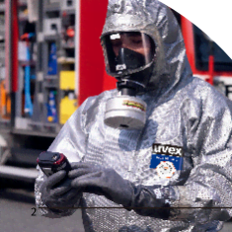
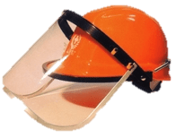
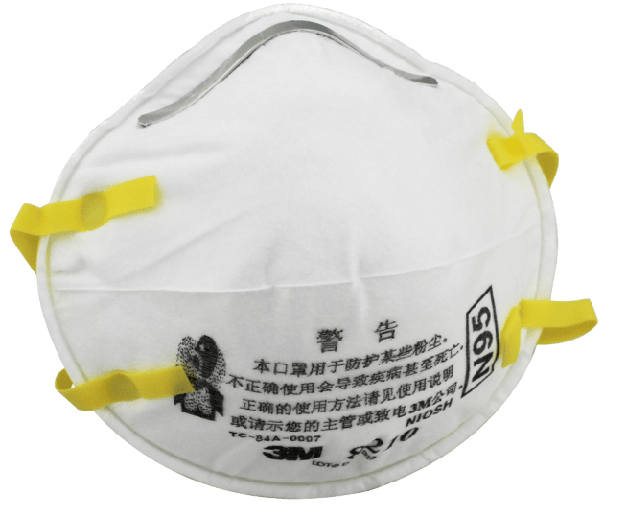
头部防护用品
躯体防护用品
眼面防护用品
足腿防护用品
听力防护用品
坠落防护用品
呼吸防护用品
皮肤防护用品
手臂防护用品
其他防护用品

Slide 37
七、了解生产车间的基本安全知识

Slide 38
1.开工前 完工后的安全检查
开工前
了解生产任务、作业要求和安全事项。
工作中
检查劳动防护用品穿戴、维修设备运转安 全装置是否完好。
应将阀门、开关关好：气阀、水阀、电气设备开关等；
整理好工作车、工具箱及设备，放在指定地点；危险物品应存放在指定场所，填写使用记录。
完工后

Slide 39
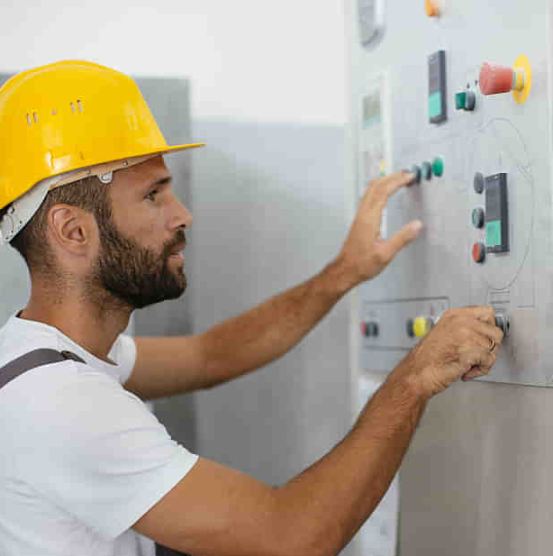
2.用电安全基本要求
车间内的电气设备不要随便乱动，发生故障不能带病运转，应立即请电工检修。
经常接触使用的配电箱、闸刀开关、按钮开关、插座以及导线等，必须保持完好。
需要移动电气设备时，必须先切断电源，导线不得在地面上拖来拖去，以免磨损，导线被压时不要硬拉，防止拉断。
打扫卫生、擦拭电气设备时，严禁用水冲洗或用湿抹布擦拭，以防发生触电事故。
停电检修时，应将带电部分遮拦起来，悬挂安全警示标志牌。

Slide 40
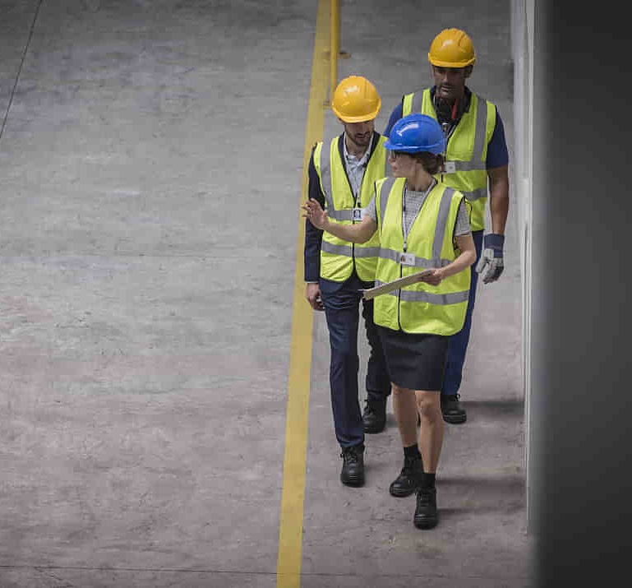
3.生产区域行走的安全规则
安全通道必须保持畅通，禁止堆放任何物品。
在指定的安全通道上行走，有人行横道线之处应走横道线。
横穿通道时，看清左右两边确认无车辆行驶时才可以通行。
禁止在正进行吊装作业的行车下行走，不准在吊运物件下通行或停留。
不得进入挂有“禁止通行”或设有危险警示标志的区域等。
禁止在设备、设施或传送带上行走。
在沾有水或油的地面或楼梯上行走时要特别注意防滑跌。

Slide 41
4.预防滑倒及摔倒安全措施
液体溢出，迅速擦干净
保持地面清洁和干燥
在瓷砖等光滑面上应小心行走
要走动，不要跑动

Slide 42
5.生产车间全面预防措施
严禁携带火源进入车间，严禁在车间打电话、嬉闹、吸烟等
进入车间必须穿戴工作服、劳保用品等；
操作电器设备时，应注意小心过载烧毁设备进而引起的火灾，所有电器设备必须有接地线；
搬运物体时，应轻拿轻放，小心搬运；
空压机由专人负责管理，定期对空压机进行维护、巡检。确保设备的使用安全；
所有涉及电气的设备需由持有电工操作证人员负责，禁止其他无证人员盲目操作

Slide 43
八、防火安全要求

Slide 44
燃烧的原理
可燃物
可能诱发火灾的情况：
电气设备超负荷、短路、接触不良以及雷 击、静电火花等，可能使可燃气体或可燃物 燃烧。
靠近火炉或烟道的木板、积聚在蒸汽管道上 的可燃粉尘、纤维等。
火源
助燃物
火

Slide 45
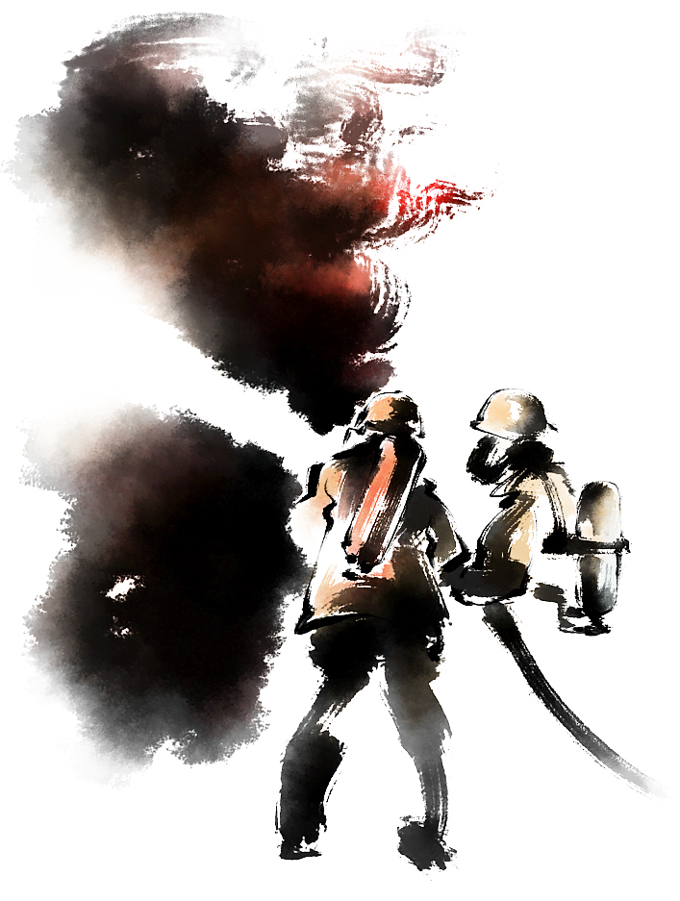
扑救火灾的原则
边报警，边扑救
先控制，后灭火
先救人，后救物
防中毒，防窒息
听指挥，莫惊慌

Slide 46
常用灭火器使用范围
灭火器种类 | 适用范围
干粉灭火器 | 油类及其产品、可燃气体和电器设备初起火灾
二氧化碳灭火器 | 600伏以下带电电器、贵重设备、仪器仪表、图书资料初起火灾
泡沫灭火器 | 油类、木材、纸张、棉麻等。不能用于水溶性可燃液体、电气设备、金属及遇水燃烧物

Slide 47
九、伤亡事故等级分类

Slide 48
分 类 | 死亡人数 | 重伤人数 | 直接经济损失
一般事故 | ＜3人 | ＜10人 | ＜1千万元
较大事故 | 3-9人 | 10-49人 | 1千万-5千万元
重大事故 | 10-29人 | 50-99人 | 5千万-1亿元
特别重大事故 | ≥30人 | ≥100人 | ≥1亿元

Slide 49
十、工伤认定

Slide 50
1.在工作时间和工作场所内，因工作原因受到事故伤害的；
2.工作时间前后在工作场所内，从事与工作有关的预备性或收尾性工作受到的事故伤害的；
3.在工作时间和工作场所内，因履行工作职责受到暴力等意外伤害的；
4.患职业病的；
5.因公外出期间，由于工作原因受到伤害或发生事故下落不明的；
6.在上下班途中，受到非本人主要责任的交通事故或者城市轨道交通、客运轮渡、火车事故伤害的；
7.法律、行政法规规定应当认为工伤的其它情形；

Slide 51
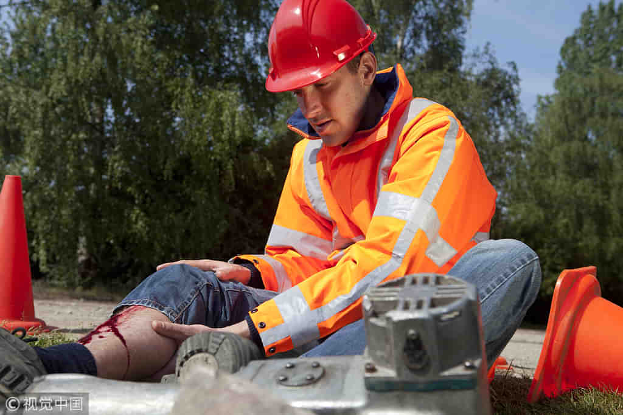
“视同工伤”
1.在工作时间和工作岗位，突发疾病死亡或48小时之内经抢救无效死亡的；
2.在抢险救灾等维护国家利益、公共利益活动中受到伤害的；
3.从业人员原在军队服役，因战、因公伤致残，已取得革命伤残军人证道用人单位后旧伤复发的。

Slide 52
不能认定为公伤
1.因犯罪或者违反治安管理条例伤亡的
2.酗酒导致伤亡的；
3自残或者自杀的。

Slide 53
十一、日常生活注意安全

Slide 54
交通安全
1
4
煤气安全
防火安全
2
5
清洁卫生
用电安全
3
6
用药安全

Slide 55
安全生产管理
1.任何生产过程都要进行标准化，严格按照操作规程。
2. 列出每一个程序可能发生的事故，以及发生事故的先兆，培养每一位员工对事故先兆的敏感性。
3.认识到安全生产的重要性，以及安全事故带来的巨大危害性。
4.在任何程序上一旦发现生产安全事故的隐患，要及时的报告，要及时的排除。

Slide 56
安全生产原则
管生产必须管安全的原则
谁主管谁负责的原则
安全生产人人有责(安全生产责任制)

Slide 57
请大家牢记
每一个安全事故的教训都是惨痛的，每一个安全事故的发生都有其必然性和偶然性。
事故无大小之分。身边的一些小事或小疏忽，完全可能引起巨大的事故和损失。
只有安全，才是效益
安全第一，预防为主

Slide 59
谢谢

